Slide 1
Sistemas Operativos
Cursada 2022
Comisión S21 y S22

Slide 2
Interbloqueo
Distintas formas de llamarlo
Interbloqueo
Abrazo Mortal
Bloqueo Mutuo
Deadlocks

Slide 3
Interbloqueo
Ejemplo mas sencillo de interbloqueo
El proceso P1 esta reteniendo el R1
El Proceso P2 esta reteniendo el R2
Se bloquean entre si, por lo tanto decimos que se
Colgo
R1
P1
P2
R2

Slide 4
Interbloqueo
Condiciones (necesarias) que se deben dar para que haya interbloqueo:
(Dado que esto nos va a permitir salir del mismo)
Exclusión Mutua (Al menos un R debe estar retenido en modo No Compartible)
Retención y Espera (Al menos un P esta reteniendo un R y esperando adquirir otros) El S.O. debe ser permisivo
No Apropiación (El S.O. no atienda solicitudes de expropiación
Espera Circular (Ejemplo anterior)

Slide 5
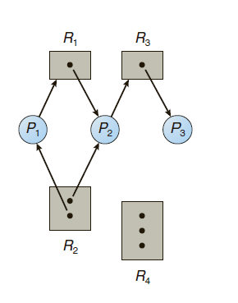
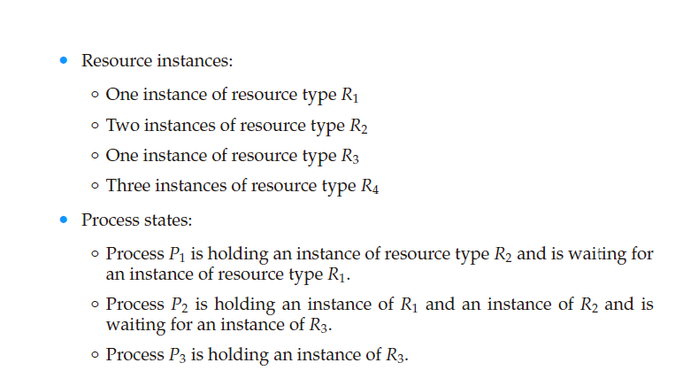
Interbloqueo
Otros ejemplos

Slide 6
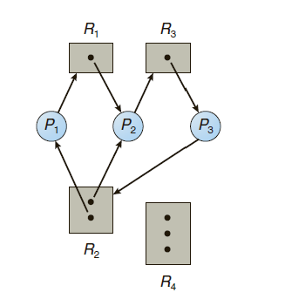
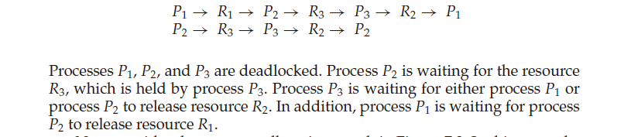
Interbloqueo
Otros ejemplos

Slide 7
Interbloqueo
Tenemos situaciones no deseadas
Por lo tanto dada la situación de que existan interbloqueos, vemos que hacen lo sistemas operativos??
Políticas por parte de los planificadores ante estas situaciones no deseadas??

Slide 8
Interbloqueo
Tenemos 3 políticas generales para evitar que esto pase. Son políticas generales de la Ingeniería.
Que no ocurra: tomar las medidas necesarias para evitarlos
Tener un plan: detectarlo tempranamente y resolverlo.
No hacer nada: puede pasar? Y bueno que pase

Slide 9
Interbloqueo
Empezamos por la ultima
No Hacer Nada
No seria buena idea pero ocurre
Que no ocurra:
Prevenir
Evitarlo

Slide 10
Interbloqueo
Vamos a trabajar sobre las condiciones antes mencionada
Prevenir
Exclusión Mutua: La característica de los recursos es que no son compartibles. (Ej. Impresora)
Retención y Espera: Podemos determinar que:
Se espera un tiempo determinado
Si esta en wait mucho tiempo le quito todo
El sistema debe ser transaccional
Se retrotrae todo al principio

Slide 11
Interbloqueo
Espera Circular:
Puedo evitar que se formen ciclos?
Podría hacerlo implementando un algoritmo que recorra el grafo.
Anotar que proceso tiene cada recurso
Correr el algoritmo detectando en el grafo donde se produce un interbloqueo
Son algoritmos muy complejos para trabajar en una prevención

Slide 12
Interbloqueo
No Apropiación:
Podría permitir Expropiar
Procesos con mayor prioridad
Puede ser que un proceso expropie (Tiempo Real)
En sistemas de T.R. debemos garantizar que no ocurra, por eso permitimos la expropiación
Debemos tener en cuenta en algunos sistemas que el mismo sea transaccional.

Slide 13
Interbloqueo
Evitarlo ( Política de que no pase )
Una forma de resolver esto es determinar si:
Proceso esta en estado seguro
Proceso esta en estado inseguro
Estando en estado inseguro no quiere decir que caída en Deadlocks
Para estar seguro debo asignar todos los recursos al momento de solicitarlos
No empiezo hasta que tenga todo
Si otro necesita algún recurso deberá ir a lista espera

Slide 14
Interbloqueo
Evitarlo ( Política de tener u Plan)
Detectar
Recuperar
La detección no es algo simple.
Algoritmos matemáticos que trabajen con grafos
Recurso tiene una sola instancia es mas fácil
Una política es sacar una foto de todos los procesos que están en wait esperando recursos, esto es especifico de algunos.

Slide 15
Interbloqueo
Evitarlo ( Política de tener u Plan)
Luego hago el grafo de asignación de recursos
En definitiva dejo que pase
Que puedo hacer?
Mato a todos ( que empiecen de nuevo)
Matar de a uno y ver que pasa
Cual mato, ahí puedo aplicar prioridad
Una política muy usada es modificar las condiciones del S.O. para que permita la expropiación de recursos.
Queda en manos del usuario en ciertas ocasiones

Slide 16
Fin del Tema

